Slide 1
PRÁCTICA EXCEL AMPLIACIÓN
Sistemas y Tecnologías de Información

Slide 2
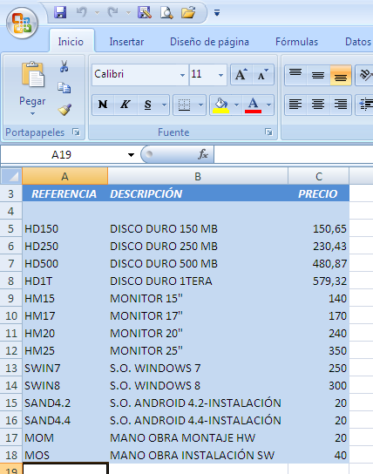
PRÁCTICA EXCEL
HOJA1 “PRODUCTOS”
Referencia:
Código que se le asigna al producto
Descripción:
Nombre del producto
Precio:
Precio venta al público del producto (sin IVA)
En esta hoja solo se debe dar formato similar al
mostrado y asignar el nombre de la hoja.

Slide 3
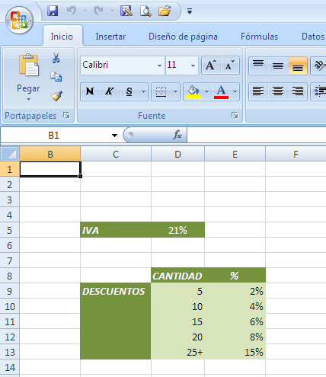
PRÁCTICA EXCEL
HOJA2 “IVA Y DESCUENTOS”
IVA:
Porcentaje de IVA que se aplicará a los productos
Descuentos:
De 0 a 5 unidades no se aplicará descuento.
De 5 a <10 unidades se aplicará un 2%.
De 10 a <15 unidades se aplicará un 4%.
De 15 a <20 unidades se aplicará un 6%.
De 20 a <25 unidades se aplicará un 8%.
De 25 unidades en adelante se aplicará un 15%.
En esta hoja solo se debe dar formato similar al
mostrado y asignar el nombre de la hoja.

Slide 4
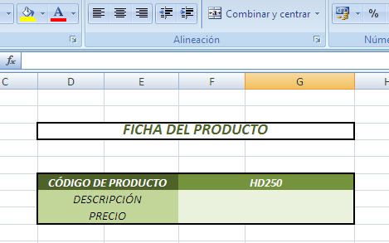
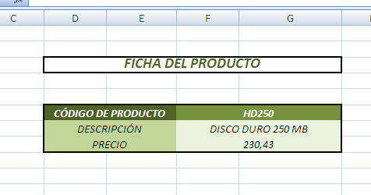
PRÁCTICA EXCEL
HOJA3 “FICHA PRODUCTO”
Código de Producto:
Se introducirá manualmente.
Descripción:
Según el código introducido anteriormente,
aparecerá el nombre del producto. Utiliza
la función que creas conveniente.
Precio:
Según el código introducido, aparecerá el
precio de venta al público del producto (sin IVA).
Utiliza la función que creas conveniente.
Además de aplicar las funciones, hay que dar
formato similar al mostrado y asignar el nombre
de la hoja.

Slide 5
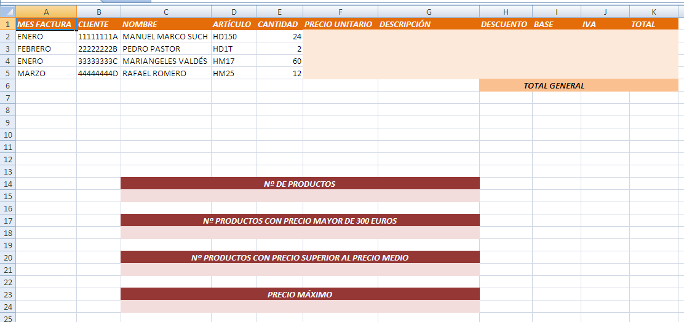
PRÁCTICA EXCEL
Se indicará la base de la factura, calculando
el precio unitario correspondiente por la cantidad
de artículos adquiridos y restando el descuento
calculado.
Se indicará el IVA de la factura, calculando
el % de IVA indicado en la hoja 2 sobre el
importe de la base.
Se calculará el total de la factura, sumando
la base y el iva calculado.
Precio venta al público (sin iva)
Según el código del artículo (columna D)
Descripción del producto según el código
correspondiente (columna D)
Descuento del producto según la cantidad de
Artículos adquirida (columna E)
Se calculará el total de productos, de forma que si se añadiesen más, el resultado debe seguir siendo correcto sin tocar la fórmula.
Se calculará el total de productos que tienen un precio mayor de 300 euros. El resultado debe seguir siendo correcto sin tocar la fórmula en el caso de que se cambie algún dato.
Se calculará el total de productos que tienen un precio superior al precio medio de todos los productos que aparecen en la Hoja1. El resultado debe seguir siendo correcto sin tocar la fórmula en el caso de que se cambie algún dato.
Se calculará el precio máximo de los productos que aparecen en la Hoja1. El resultado debe seguir siendo correcto sin tocar la fórmula en el caso de que se cambie algún dato.
HOJA4 “FACTURACIÓN”
Completar las casillas sombreadas con las fórmulas correspondientes
Dar formato y asignar nombre de hoja

Slide 6
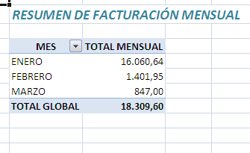
PRÁCTICA EXCEL
HOJA5 “TABLA DINÁMICA”
Realizar una tabla dinámica a partir de los datos de la hoja
de Facturación (Hoja4), con un formato similar al mostrado
y respetando los nombres de las filas y columnas
tal y como aparecen en la transparencia.

Slide 7
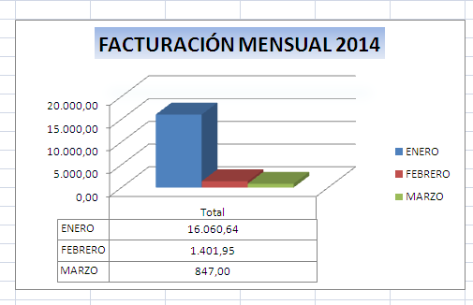
PRÁCTICA EXCEL
HOJA6 “GRAFICO”
Realizar un gráfico a partir de los datos de la tabla dinámica,
se debe respetar el formato del gráfico (incluyendo título,
rótulos, de ejes, leyenda, etc.)

Slide 8
PRÁCTICA EXCEL
Se facilita un archivo con unos datos base (Excel Amoliación - Plantilla.xlsx)

